Slide 1
LIÇÃO 08
A Realidade Bíblica do Trabalho
2º trimestre 2024
19 de Maio 2024

Slide 2
TEXTO PRINCIPAL
“Tudo quanto te vier à mão para fazer, faze-o conforme as tuas forças, porque na sepultura, para onde tu vais, não há obra, nem indústria, nem ciência, nem sabedoria alguma.” (Ec 9.10)

Slide 3
RESUMO DA LIÇÃO
O trabalho foi projetado por Deus para que desenvolvamos nossos talentos e o sirvamos por meio deles.

Slide 4
TEXTO BÍBLICO
Colossenses 3.22-24; 2Tessalonicenses 3.6-12

Slide 5
Introdução
Nesta lição, veremos que a perspectiva divina sobre o trabalho visa abençoar a humanidade e proporcionar aos seres humanos um sentido essencial de utilidade nesta vida.

Slide 6
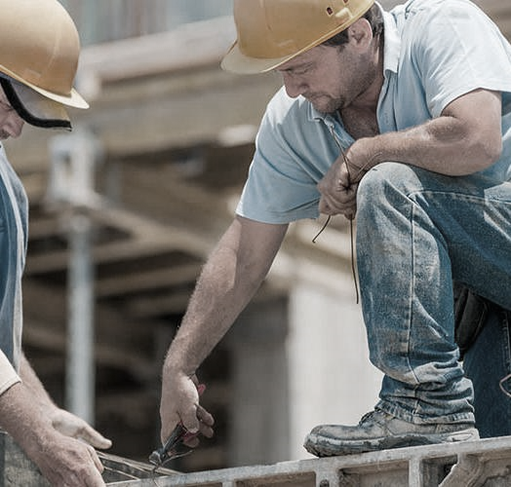
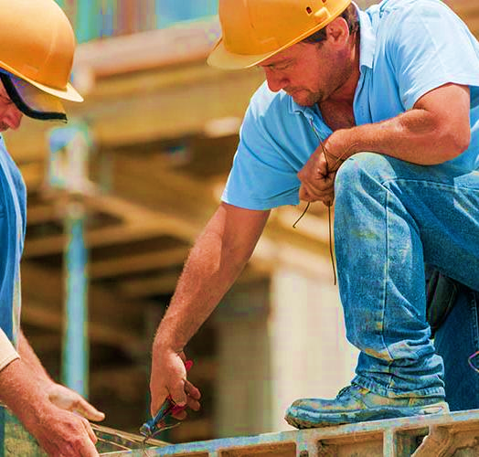
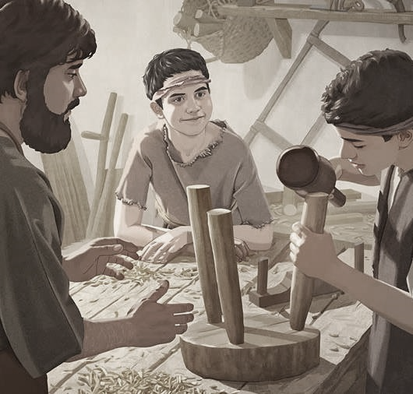
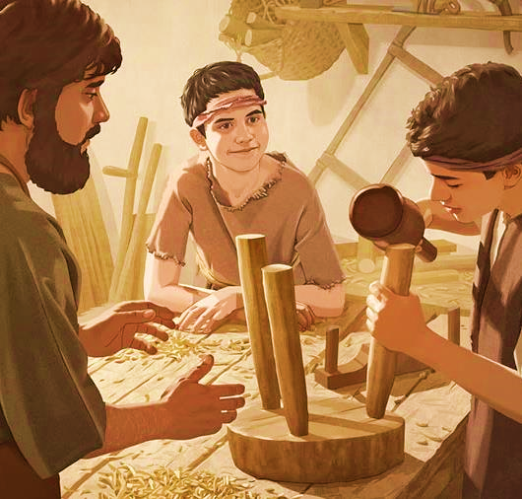
OBJETIVOS DA LIÇÃO
1. MOSTRAR
2. SABER
3. RESSALTAR
qual é a relevância do trabalho
alguns conselhos importantes a respeito do trabalho
a perspectiva bíblica do trabalho

Slide 7
1
A PERSPECTIVA BÍBLICA DO TRABALHO

Slide 8
I - A PERSPECTIVA BÍBLICA DO TRABALHO
1. O trabalho antes da Queda
A história da Criação nos apresenta o trabalho como uma ocupação dada para o homem pelo próprio Deus:
“E tomou o SENHOR Deus o homem e o pôs no jardim do Éden para o lavrar e o guardar” (Gn 2.15).

Slide 9
I - A PERSPECTIVA BÍBLICA DO TRABALHO
1. O trabalho antes da Queda
Em hipótese alguma podemos crer que o trabalho foi uma maldição antes do pecado,
pois foi Deus que posicionou o homem para essas finalidades, e isso não teve relação alguma com uma prática pecaminosa.

Slide 10
I - A PERSPECTIVA BÍBLICA DO TRABALHO
2. O trabalho depois da Queda
Após a Queda, com o pecado no mundo, o trabalho se tornou mais difícil: “maldita é a terra por causa de ti: com dor comerás dela todos os dias da tua vida.

Slide 11
I - A PERSPECTIVA BÍBLICA DO TRABALHO
2. O trabalho depois da Queda
Espinhos e cardos também te produzirão; e comerás a erva do campo. No suor do teu rosto, comerás o teu pão, até que te tornes à terra; porque dela foste tomado, porquanto és pó e em pó te tornarás” (Gn 3.17-19).

Slide 12
I - A PERSPECTIVA BÍBLICA DO TRABALHO
3. O trabalho com o passar do tempo
O homem, desde o início, buscou meios de sobrevivência através da caça, pesca e agricultura, cumprindo a ordem divina de dominar a terra.
Com o tempo, desenvolveu técnicas e instrumentos para facilitar o trabalho.

Slide 13
I - A PERSPECTIVA BÍBLICA DO TRABALHO
3. O trabalho com o passar do tempo
No entanto, o desprezo pelas orientações divinas levou à distorção do trabalho, resultando em escravidão e maus tratos. Graças ao Cristianismo e a homens como John Wesley, a escravidão foi combatida.

Slide 14
I - A PERSPECTIVA BÍBLICA DO TRABALHO
3. O trabalho com o passar do tempo
No Brasil, a Lei Áurea, de autoria do cristão Rodrigo Augusto da Silva, pôs fim à escravidão.
Hoje, a escravidão é combatida em muitos países, embora ainda persista em alguns. A Bíblia nos mostra que o trabalho digno e remunerado sempre foi a norma.

